Slide 1


CURSO DE
MASTER EN PYTHON
UMAKER
CLASE 4
PYTHON

Slide 2
PYTHON
Características:
Multiplataforma
Orientado a objetos
Interpretado
Tipado dinámico
Fuertemente tipado

Slide 3
PROGRAMACIÓN FUNCIONAL
Las funciones permiten encapsular un conjunto de instrucciones que realizaran alguna tarea en especifica , de acuerdo a la aplicación se crearan funciones que reciban uno o mas argumentos , que retornen uno o mas valores o que simplemente no reciban argumento ni retornen algún valor en especifico .

Slide 4
FUNCIONES
En Python es posible pasarle varios argumentos a una función y también retornar múltiples salidas .
FUNCIÓN
ARGUMENTOS
SALIDAS

Slide 5
FUNCIÓN SIN ARGUMENTOS
SIN RETURN
Las funciones sin argumentos se define mediante la siguiente sintaxis
def función():
codigo1
codigo 2
codigo 3
codigo 4
Funcion()
Su uso se da cuando solo se requiere hacer una tarea en especifica sin recibir ni devolver nada

Slide 6
FUNCIÓN CON ARGUMENTOS
SIN RETURN
Las funciones sin argumentos se define mediante la siguiente sintaxis
Función que recibe argumentos pero no retorna nada
def función(argumento):
codigo1
codigo 2
codigo 3
codigo 4
función()
argumento
Su uso se da cuando se requiera hacer una tarea en especifica en base a uno o mas argumentos

Slide 7
RETURN
Palabra reservada que retorna uno o mas valores al finalizar una función.
Su uso principal es cuando queremos que retornar algún valor que es el resultado de alguna operación sobre parámetros que se encuentran como entradas.

Slide 8
FUNCIONES ANIDADAS
Las funciones anidadas es un concepto que refiere a que podemos definir 'funciones dentro de otra función.
La función definida internamente son llamadas funciones anidadas.
Solo se requiere las palabras reservadas def y return .

Slide 9
NESTED FUNCTIONS
def función_externa()
Instrucción1
Instrucción 2
Instrucción 3
def función_interna(a,b):
Instrucción x
Instrucción y
return a+b
c=función_interna(10,20)
return c
FUNCIÓN EXTERNA
FUNCIÓN ANIDADA

Slide 10
PYC
compilador
codigo.pyc
Maquina física (ordenador)
Maquina virtual de python
codigo.py
El código fuente escrito en Python con extensión .py es compilado , resultando en un archivo denominado bytecodes cuya extensión es .pyc.
La maquina virtual de Python procesan e interpretan estas instrucciones de los bytecodes que se encuentran en el archivo con extensión .pyc con el fin de que nuestro ordenador puede realizar la tarea que se ha definido en el código fuente (archivo con extensión .py)

Slide 11
STRINGS
Es un elemento iterable de solo caracteres , contiene un conjunto de métodos disponibles para realizar alguna tarea en especifica sobre un string .
En Python el string pertenece a la clase <str> , eso lo podemos saber usando la función type

Slide 12
METODOS DE STRINGS
Metodo upper()
Metodo lower()
Devuelve un string con los caracteres en minúscula
Devuelve un string con los caracteres en mayúscula
syntaxis
syntaxis
string.upper()
string.lower()

Slide 13
METODOS DE STRINGS
Metodo split()
Metodo join()
Junta todos los elementos de un iterable y le agrega un string entre cada elemento , devolviendo un solo string
Separa un string mediante un elemento separador y devuelve una lista con los elementos separados
syntaxis
syntaxis
string.split(sep=“ ”)
string.join(iterable)

Slide 14
DICCIONARIOS
ES UNA COLECCIÓN QUE SE CARACTERIZA POR SER DESORDENADA ,INDEXADA Y MODIFICABLE.
ESTA CONSTITUIDO POR PARES ORDENADOS DENOMINADOS KEY Y VALUE
EL KEY INDICA LA VARIABLE Y EL VALUE INDICA EL VALOR ALMACENADO EN EL KEY.
CAMPO
:
VALOR
Diccionario={campo1: valor1 ,
campo2: valo2 ,
campo3: valor3 }
SYNTAXIS

Slide 15
ESTRUCTURA DE DATOS
DICCIONARIO (DICT)
CONJUNTO (SET)

Slide 16
DICCIONARIOS
ES UNA COLECCIÓN QUE SE CARACTERIZA POR SER DESORDENADA ,INDEXADA Y MODIFICABLE.
ESTA CONSTITUIDO POR PARES ORDENADOS DENOMINADOS KEY Y VALUE
EL KEY INDICA LA VARIABLE Y EL VALUE INDICA EL VALOR ALMACENADO EN EL KEY.
CAMPO
:
VALOR
Diccionario={campo1: valor1 ,
campo2: valo2 ,
campo3: valor3 }
SYNTAXIS

Slide 17
DICCIONARIOS
diccionario
“TEMPERATURA” | HUMEDAD RELATIVA | LUGAR
25 | 80 | umaker
diccionario={“TEMPERATURA”: 25 , “HUMEDAD RELATIVA” : 80 , “LUGAR” : “umaker” }

Slide 18
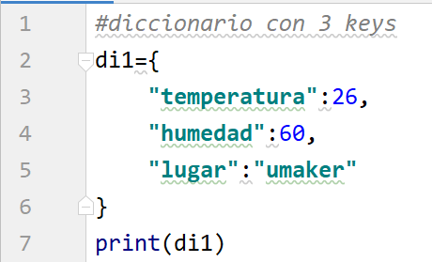
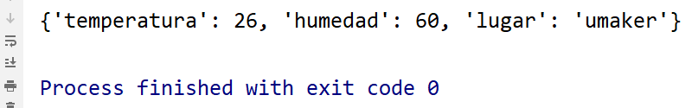
CREACIÓN DE UN DICCIONARIO
PROGRAMA
RESULTADO

Slide 19
MÉTODOS
RETORNAR UNA COPIA DE UN DICCIONARIO
DEVUELVE UN ELEMENTO DENOMINADO (dict_keys) QUE CONTIENE LOS KEYS DE UN DICCIONARIO Y REFLEJAN ALGUN CAMBIO QUE SE HAYA REALIZADO SOBRE LOS KEYS EN EL DICCIONARIO
diccionario.copy()
diccionario.keys()

Slide 20
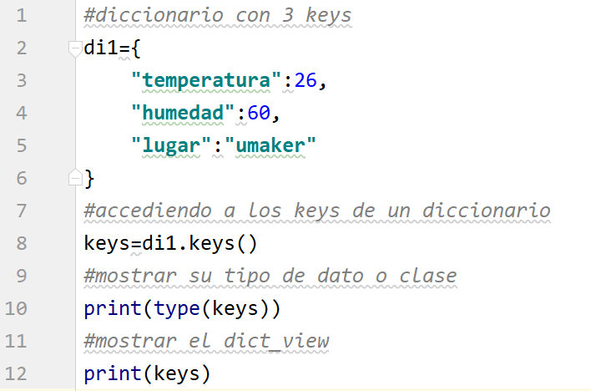

CLASE dict_keys
Las variables que son del tipo dict_keys reflejan en sus valores los cambios sucedidos en los diccionarios .
PROGRAMA
RESULTADO

Slide 21
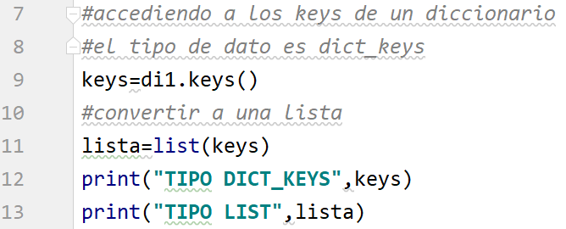
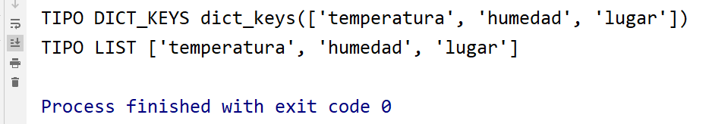
DICCIONARIOS
Con el fin de tratar a los dict_keys como listas se deberá hacer uso de un conversión del tipo de datos dict_keys al tipo list.
programa
resultado

Slide 22
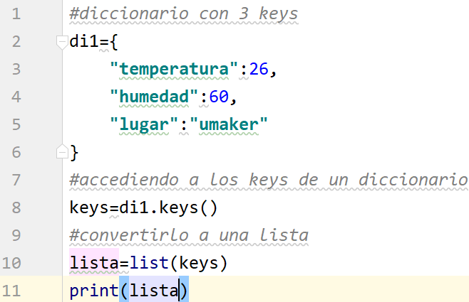
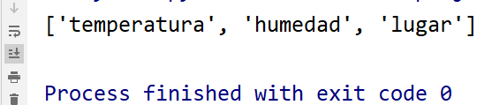
DICCIONARIOS
programa
resultado

Slide 23
DICCIONARIOS CON LISTAS
Diccionario={“TEMPERATURA”: list() , “HUMEDAD RELATIVA” : list(), “LUGAR” : list()}
MEDIANTE EL USO DE LISTAS Y DICCIONARIO SE CREARA LA SIGUIENTE TABLA
TEMPERATURA | HUMEDAD RELATIVA | LUGAR
25 | 80 | Salaverry
25 | 81 | Salaverry
25.2 | 82 | Lince
26 | 80 | Lince

Slide 24
EJEMPLO
Se requiere realizar un programa que registre datos de 2 variables y almacenarlo como campos dentro de un diccionario cada 2 segundos . El programa solo debe registrar datos durante 30 segundos .
Las 2 primeras variables que serán 2 campos del diccionario indicaran temperatura y humedad.
Un tercer campo almacenara la información de la fecha y hora del registro de temperatura y humedad .

Slide 25
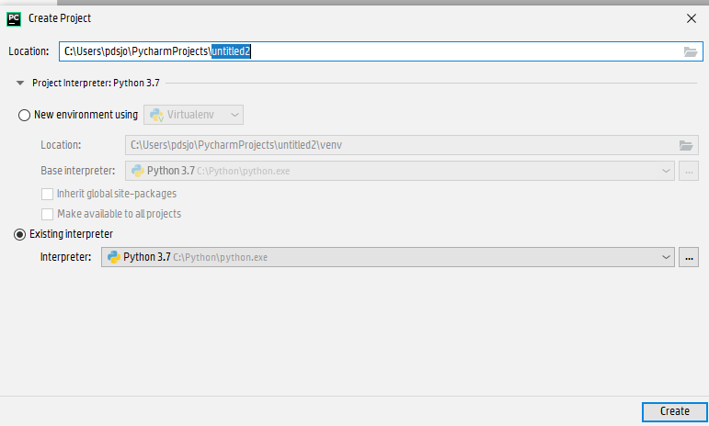
PYCHARM PYTHON INTERPRETER

Slide 26
MODULOS
Un modulo es un archivo de Python (archivo con extensión .py ) y que contiene definición de funciones y variables que podremos hacer uso desde otro archivo de trabajo .

Slide 27
ORGANIZÁCIÓN DE UN MODULO
mimodulo.py
Uso de la función funcion1 de modulo mimodulo
def funcion1(x):
val=2*x
return val
import mimodulo
y=mimodulo.funcion1(20)
def funcion2():
print(“PYTHON”)
VARIABLE1=“2020”
from mimodulo import funcion1
y=funcion1(20)

Slide 28
PAQUETES
Los paquetes permiten estructurar diferentes módulos , la organización de los módulos dentro un paquete sigue un orden jerárquico basado en sub paquetes .

Slide 29
ORGANIZACIÓN DE UN PAQUETE
PAQUETE
IMPORTAR EL MODULO
moduloB
__init__.py
__init__.py
PAQUETE1
moduloA.py
from PAQUETE.PAQUETE2 import moduloB
__init__.py
PAQUETE2
moduloB.py

Slide 30
REPOSITORIO PYPI
El repositorio Pypi es la pagina web donde podremos hacer uso de los recursos que ofrecen como son los paquetes y módulos que se requiere para una determinada aplicación utilizando el lenguaje de programación Python .

Slide 31
INSTALADOR DE PAQUETES PIP
El instalador de paquetes conocido como pip permite instalar paquetes destinados para Python , pip instalar los paquetes desde el repositorio PYPI .
En el terminal de nuestro sistema operativo . Ejecutamos la siguiente línea de código con el fin de instalar algún paquete en especifico
pip install paquete

Slide 32
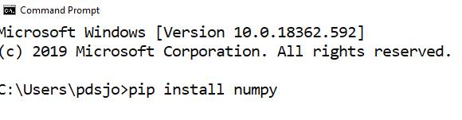
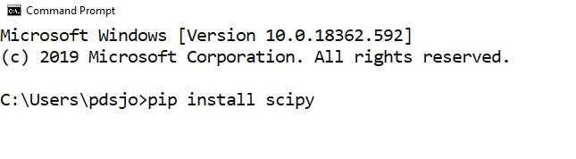
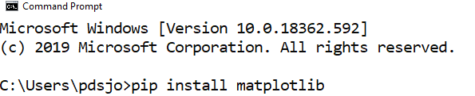
INSTALACIÓN DE PAQUETES Y MODULOS
INSTALACIÓN DE NUMPY
INSTALACIÓN DE SCIPY
INSTALACIÓN DE MATPLOTLIB

Slide 33
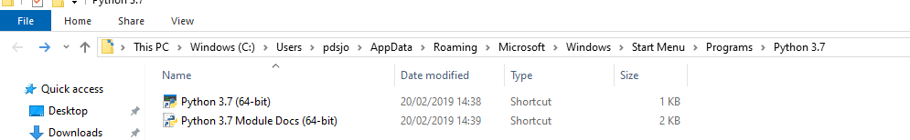
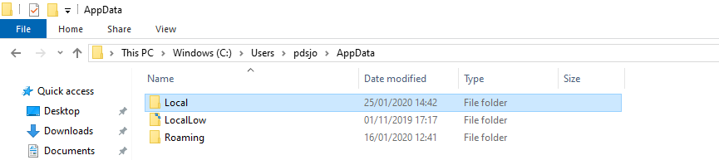
INSTALAR PAQUETES

Slide 34
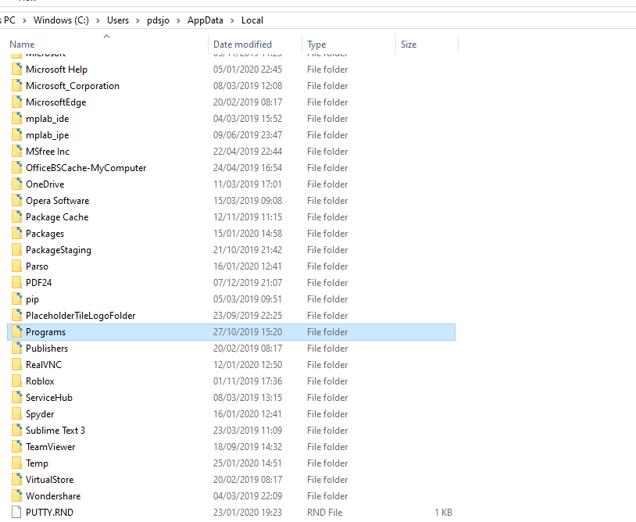
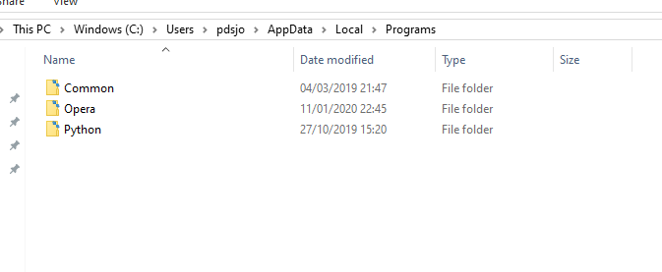
INSTALAR PAQUETES
Elegir programs

Slide 35
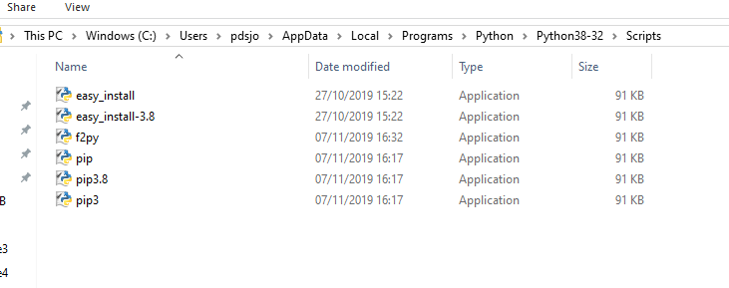
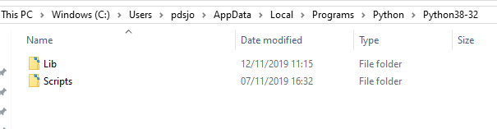
INSTALAR PAQUETES
En el terminal ir a la siguiente ruta para poder instalar paquetes usando pip
C:\Users\pdsjo\AppData\Local\Programs\Python\Python38-32\Scripts

Slide 36
PAQUETE MATPLOTLIB
matplotlib
IMPORTAR EL MODULO
moduloB
__init__.py
pyplot.py
from matplotlib import pyplot
animation.py

Slide 37
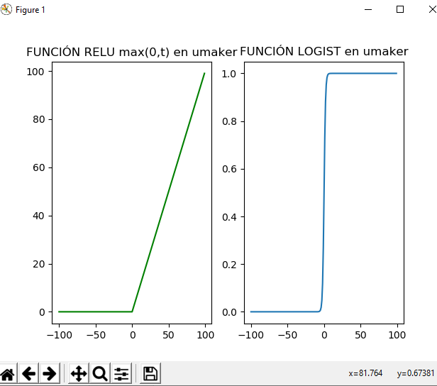
PAQUETE MATPLOTLIB
El paquete matplotlib tiene el modulo pyplot que permite realizar graficas

Slide 38
ERRORES Y EXCEPCIONES
Los errores y excepciones se pueden manejar en Python gracias a las siguientes palabras reservadas:
assert
try
catch
except
finally
else
raise
Estas palabras reservadas nos facilitan el poder tomar control sobre algún error que haya podido ocurrir en alguna parte de nuestro código .

Slide 39
TRY-EXCEPT
El bloque try – except es utilizado para el manejo de errores en Python y que se describe de la siguiente manera.
En el bloque try se coloca las líneas de código que probablemente pueda generar algún tipo de error y que se requiere manipularlo.
El bloque except se ejecuta cuando se haya originado algún error dentro del bloque try

Slide 40
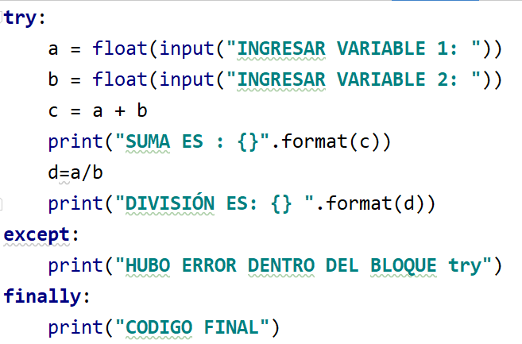
TRY-EXCEPT-FINALLY
Bloque que se encarga de intentar ejecutar las sentencias
Código que se ejecuta cuando hay un error en el bloque try
Código que se ejecutara siempre

Slide 41
ASSERT
La función assert analiza alguna condición , si en caso es verdadero el programa continua con normalidad , si en caso es falso se genera un error y el programa termina.

Slide 42
APLICACIÓN BASICA CON TKINTER
Tkinter es considerado un standard para el desarrollo de aplicaciones de interfaz grafica de usuario en Python
Viene por defecto en la instalación

Slide 43
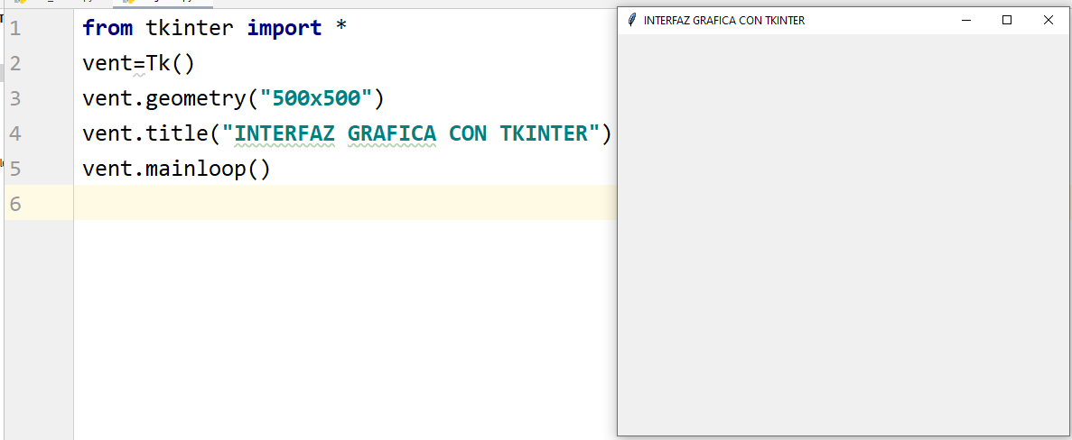
TKINTER
CODIGO
INTERFAZ GRAFICA

Slide 44
INTERFAZ GRAFICA CON TKINTER
EVENTOS SINCRONOS
El uso de la interfaz grafica con funcionamiento síncrono indica que solo podremos interactuar con el código de Python usando los elementos de la interfaz grafica , bloqueando otras acciones que no se encuentren definidos dentro de ella.
EVENTOS ASINCRONOS
En esta opción podemos interactuar con la interfaz grafica sin la necesidad bloquear otras acciones que el programa puede realizar , ejemplo leer datos de un sensor , enviar datos hacia un archivo de texto , etc.

Slide 45
ELEMENTOS BASICOS
CREACIÓN DEL OBJETO
MÉTODO PARA ESTABLECER EL TAMAÑO
MÉTODO PARA ESTABLECER EL TITULO
MÉTODO PARA ESTABLECER QUE SIEMPRE SE ENCUENTRA ACTIVO

Slide 46
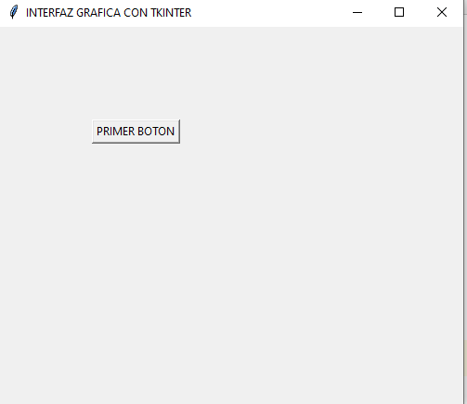
BUTTON
Un botón es widget que permite llamar o invocar una función cuando el botón se haya presionado . Podemos interactuar con el código simplemente utilizando botones

Slide 47
BUTTON
PASOS PARA USAR UN BOTON
Primero se debe crear una función
Segundo se debe crear un botón e indicar que el botón invoque a una función cuando el evento se lleve a cabo
Tercero indicar el lugar donde se ubicara el boton

Slide 48
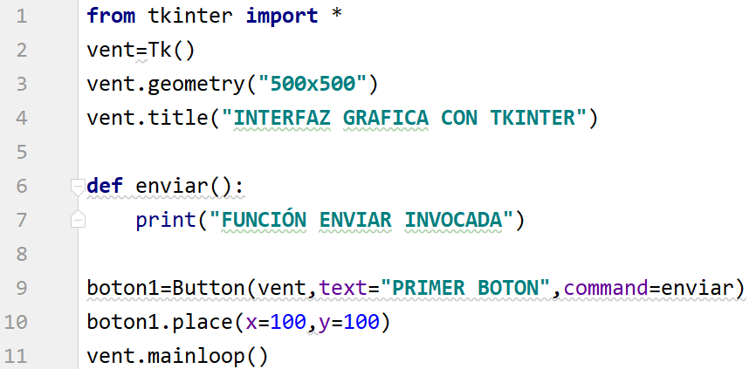
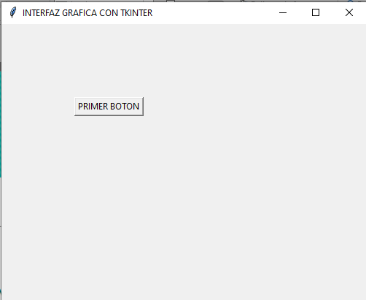
BUTTON
0,0
y=100
x=100

Slide 49
LABEL
El widget label es una etiqueta que mostrara algún texto en alguna posición de la interfaz grafica .
A diferencia de un botón , el widget LABEL no invoca a una función ya que solo muestra algún mensaje en alguna parte de la interfaz grafica .

Slide 50
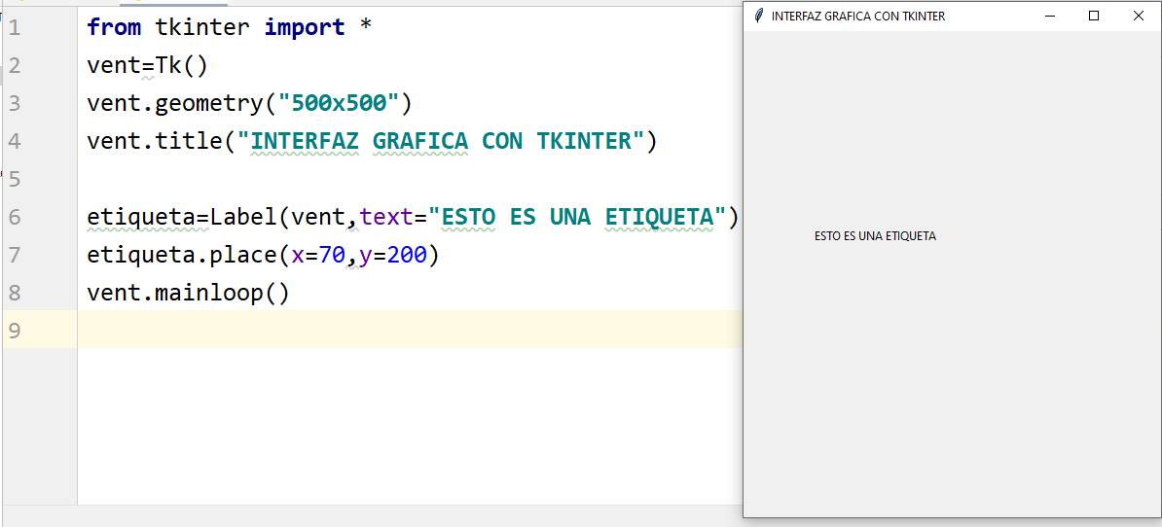
LABEL

Slide 51
TEXT
El widget Text permite poder mostrar mensajes y también ingresar con el fin de poder interactuar con alguna parte del código.

Slide 52
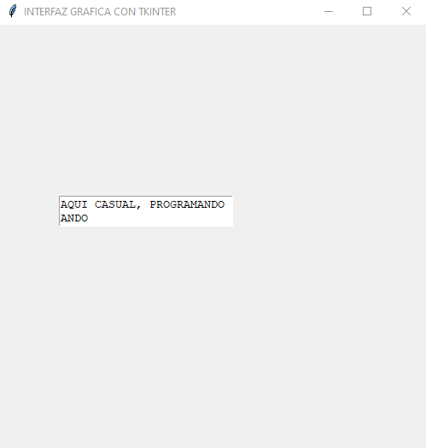
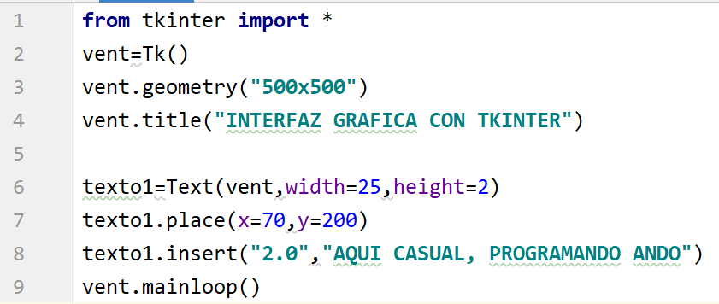
TEXT

Slide 53
INTERACCIÓN TKINTER Y ARCHIVOS
Crear 1 botón para escribir datos dentro de un archivo de texto
Crear 1 botón que permite cerrar la aplicación
Crear 2 Label donde indique un mensaje de modificar archivo y cerrar aplicación respectivamente

